Slide 1
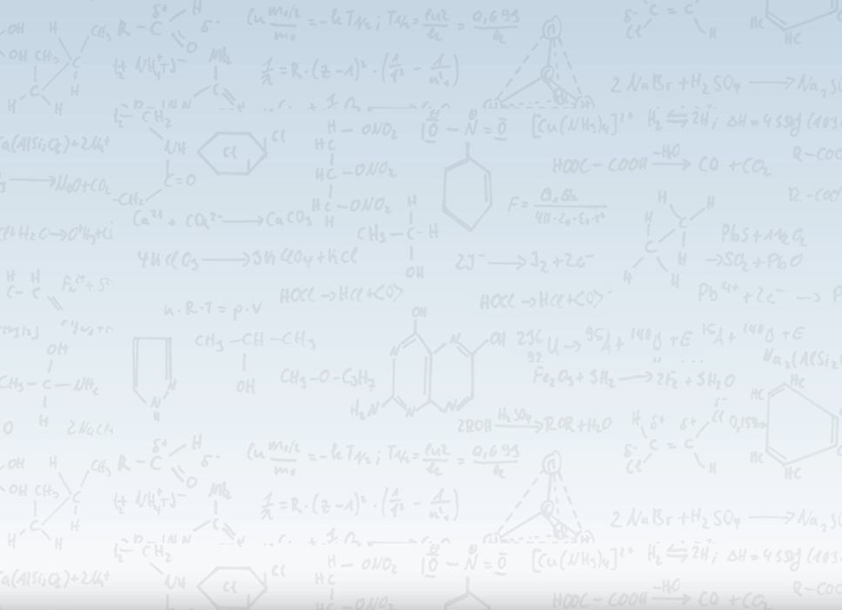
Важнейшие соединения
кальция
Кузьмина Мадина Ахатовна,
учитель химии МБОУ «Антоновская СОШ» Спасского муниципального района
Республики Татарстан

Slide 2
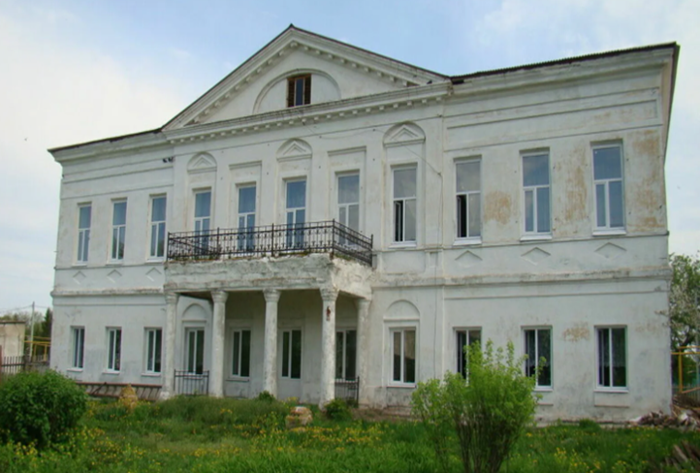
Кузьмина Мадина Ахатовна,
учитель химии МБОУ «Антоновская СОШ»
Спасского муниципального района Республики Татарстан

Slide 3
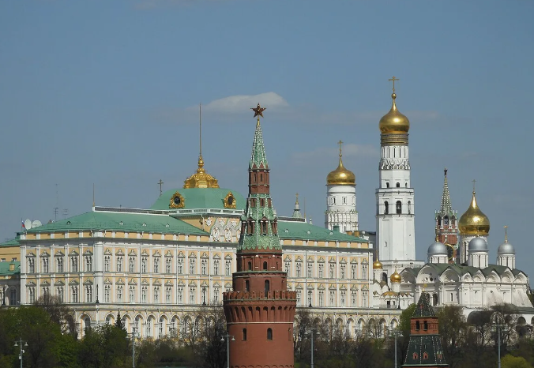

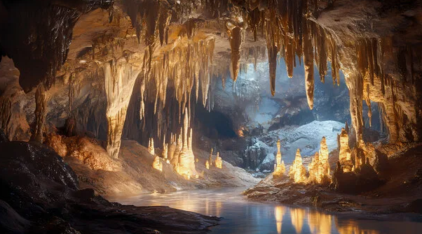
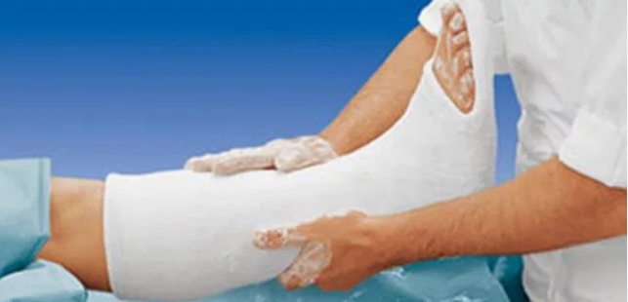
Московский Кремль
Барская усадьба XIX века
Пещера со сталактитами
Хирург накладывает гипс

Slide 4
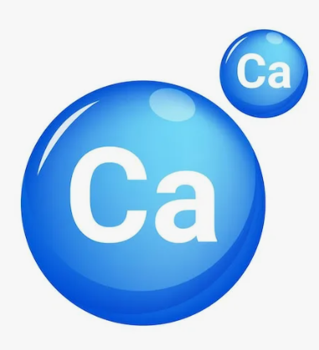

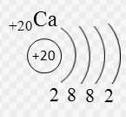
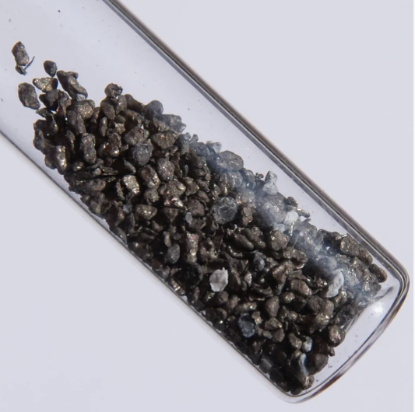
Кальций

Slide 5
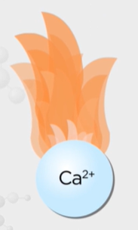
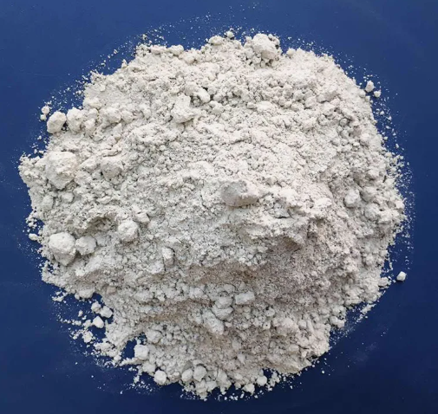
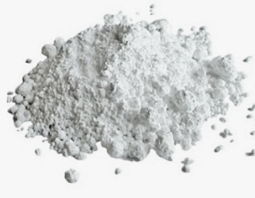
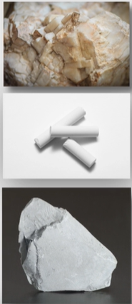
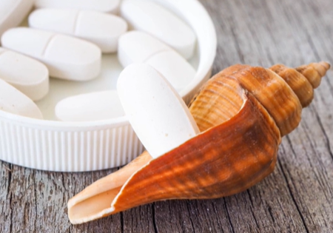
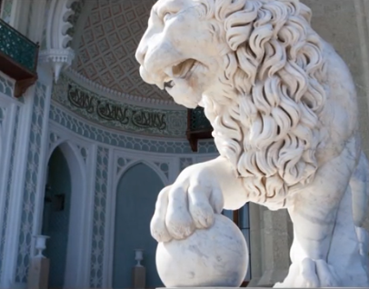
Важнейшие соединения кальция

Slide 6
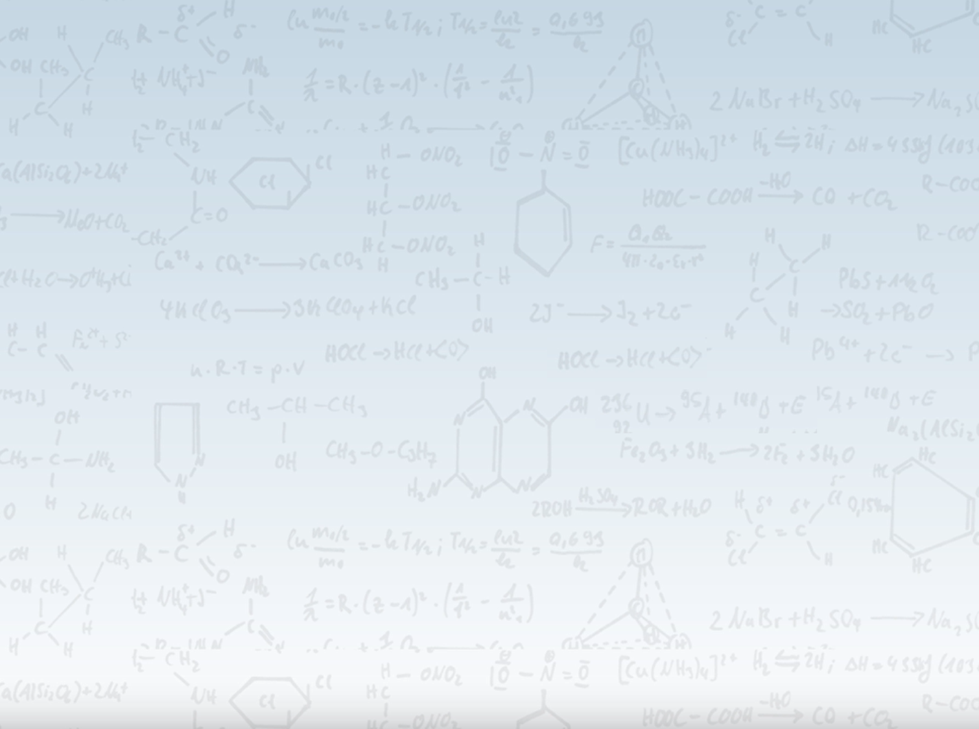
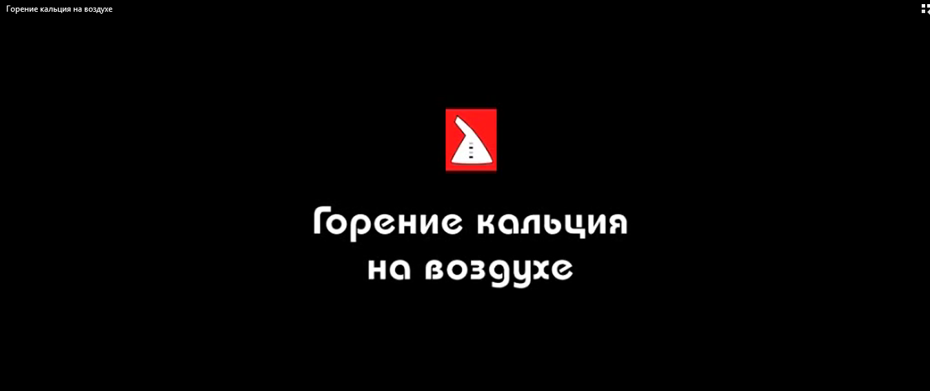

Slide 7
CaO + H₂O → Ca(OH)₂
Группа 1. «Строители»:
1) Вы техники безопасности на стройке. Объясните рабочим, почему нельзя трогать руками негашеную известь и пытаться погасить её большим количеством воды в закрытой бочке?
CaСO3
Группа 2. «Аграрии»:
Вы агрономы. Кислотность почвы на вашем поле повышена (pH < 5.5). У вас на складе есть мел (CaCO₃) и негашеная известь (CaO). Что лучше внести в почву прямо сейчас, чтобы не сжечь корни растений?
Группа 3. «Медики»:
Вы знаете, что кальций нужен для костей. Но в аптеке продают глюконат кальция, а мел есть на дороге. Почему нельзя есть строительный мел? (Используя знания о примесях и реакции с HCl желудочного сока).
CaСO3 + HCl = CaCl2 + CO2 + H2O
CaСO3 + HCl = CaCl2(р) + CO2↑ + H2O
Группа 4. «Реставраторы»:
Вы — реставраторы, работающие в Московском Кремле. К вам обратились за помощью: белокаменные стены и соборы разрушаются. Используя знание химических свойств карбоната кальция, объясните причину разрушения белокаменных памятников

Slide 8
Домашнее задание
Для всех: § 31, выучить цепочку Ca → CaO → Ca(OH)₂ → CaCO₃, уравнения реакций и тривиальные названия.
Для тех, кто хочет попробовать силы в расчетах: Задача. Рассчитайте массу негашеной извести (CaO), которую можно получить из 500 г известняка (CaCO₃), содержащего 10% примесей.
Для тех, кто хочет творить: подготовить сообщение или презентацию о карстовых пещерах и механизме образования сталактитов и сталагмитов (с химическими уравнениями).

Slide 9
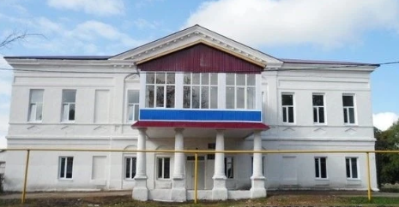
Московский Кремль
Барская усадьба XIX века
Пещера со сталактитами
Хирург накладывает гипс

Slide 10
Спасибо за активную работу
Урок окончен

